Slide 1
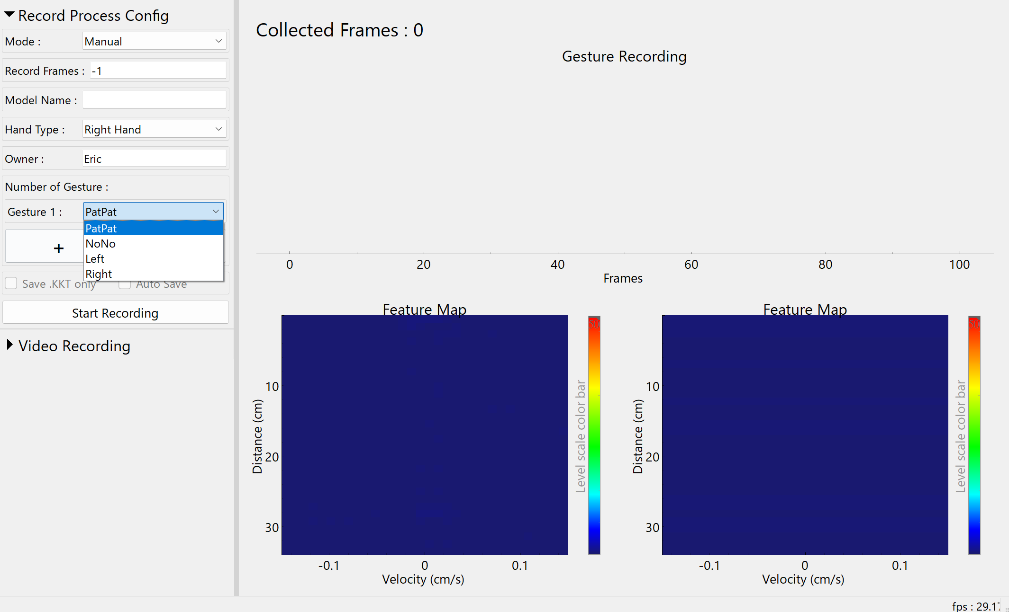
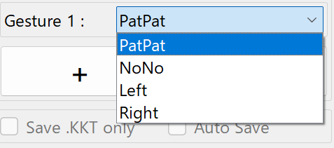
  KSOC Tool 裡會有預設的label選項(PatPat,NoNo,Left,Right)，這裡可以使用我們提供的RenewType.py去換成自己想要的label名稱做紀錄。

Slide 2
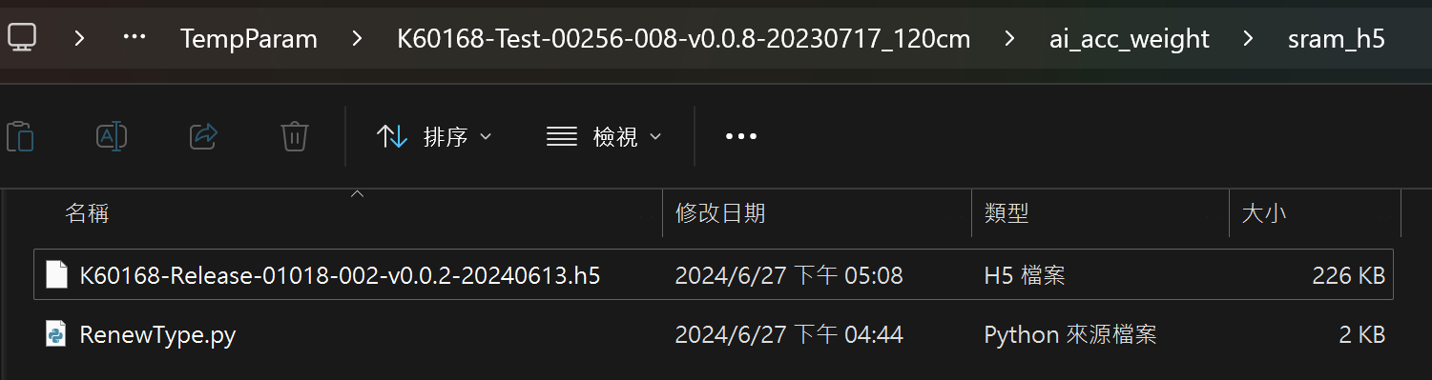
  在KSOC Tool裡找到 TempParam資料夾，一路按下去按到sram_h5(下面例子是用RDI中的120cm舉例，換不同的設定中間路徑在自己更換)，
  把RenewType.py放入sram_h5下面
\K60168A_Dongle\KSOC_Tool\Collect_RDI\TempParam\K60168-Test-00256-008-v0.0.8-20230717_120cm\ai_acc_weight\sram_h5

Slide 3
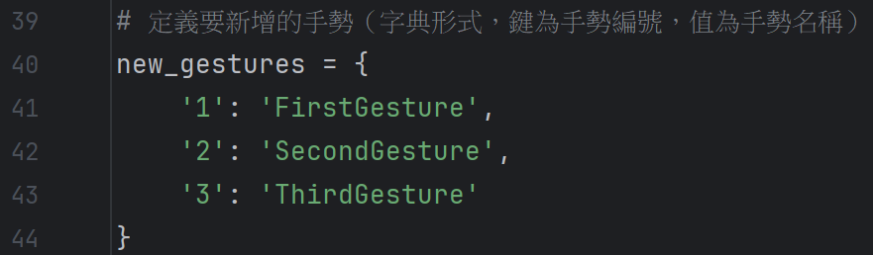
  打開RenewType.py後，在30行改成同資料夾下的.h5檔案
  41行開始去修改成你想要命名的手勢編號以及名稱

Slide 4
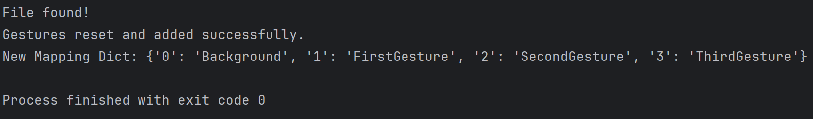
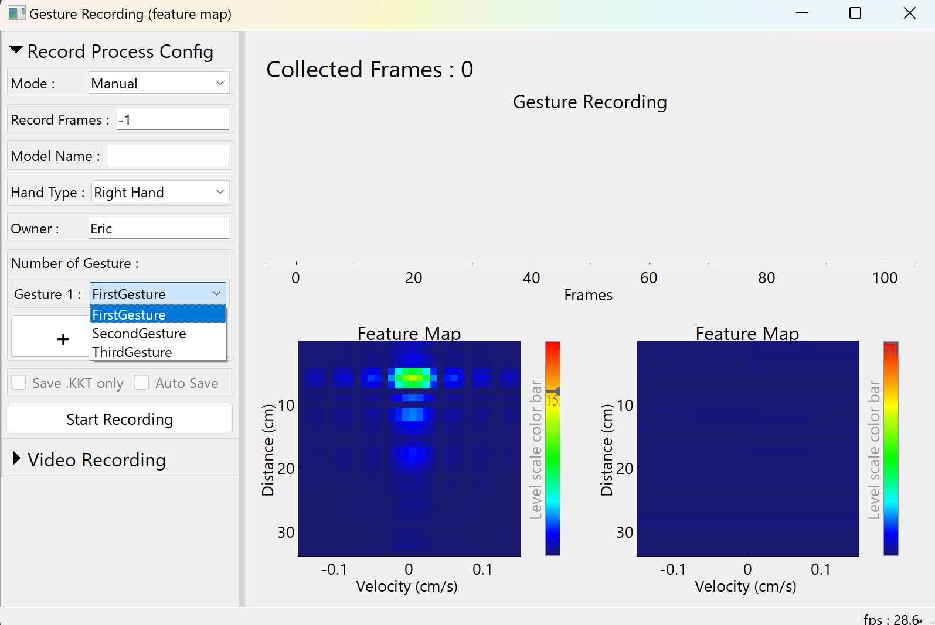
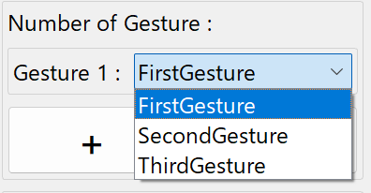
  成功運行後，就改完成了

